Slide 1


Slide 2
Công nghệ
Bài 3 : NHÀ SÁNG CHẾ
(tiết 2)

Slide 3



KHỞI ĐỘNG
Nêu tóm tắt về nhà sáng chế Anh em nhà Rai?

Slide 4
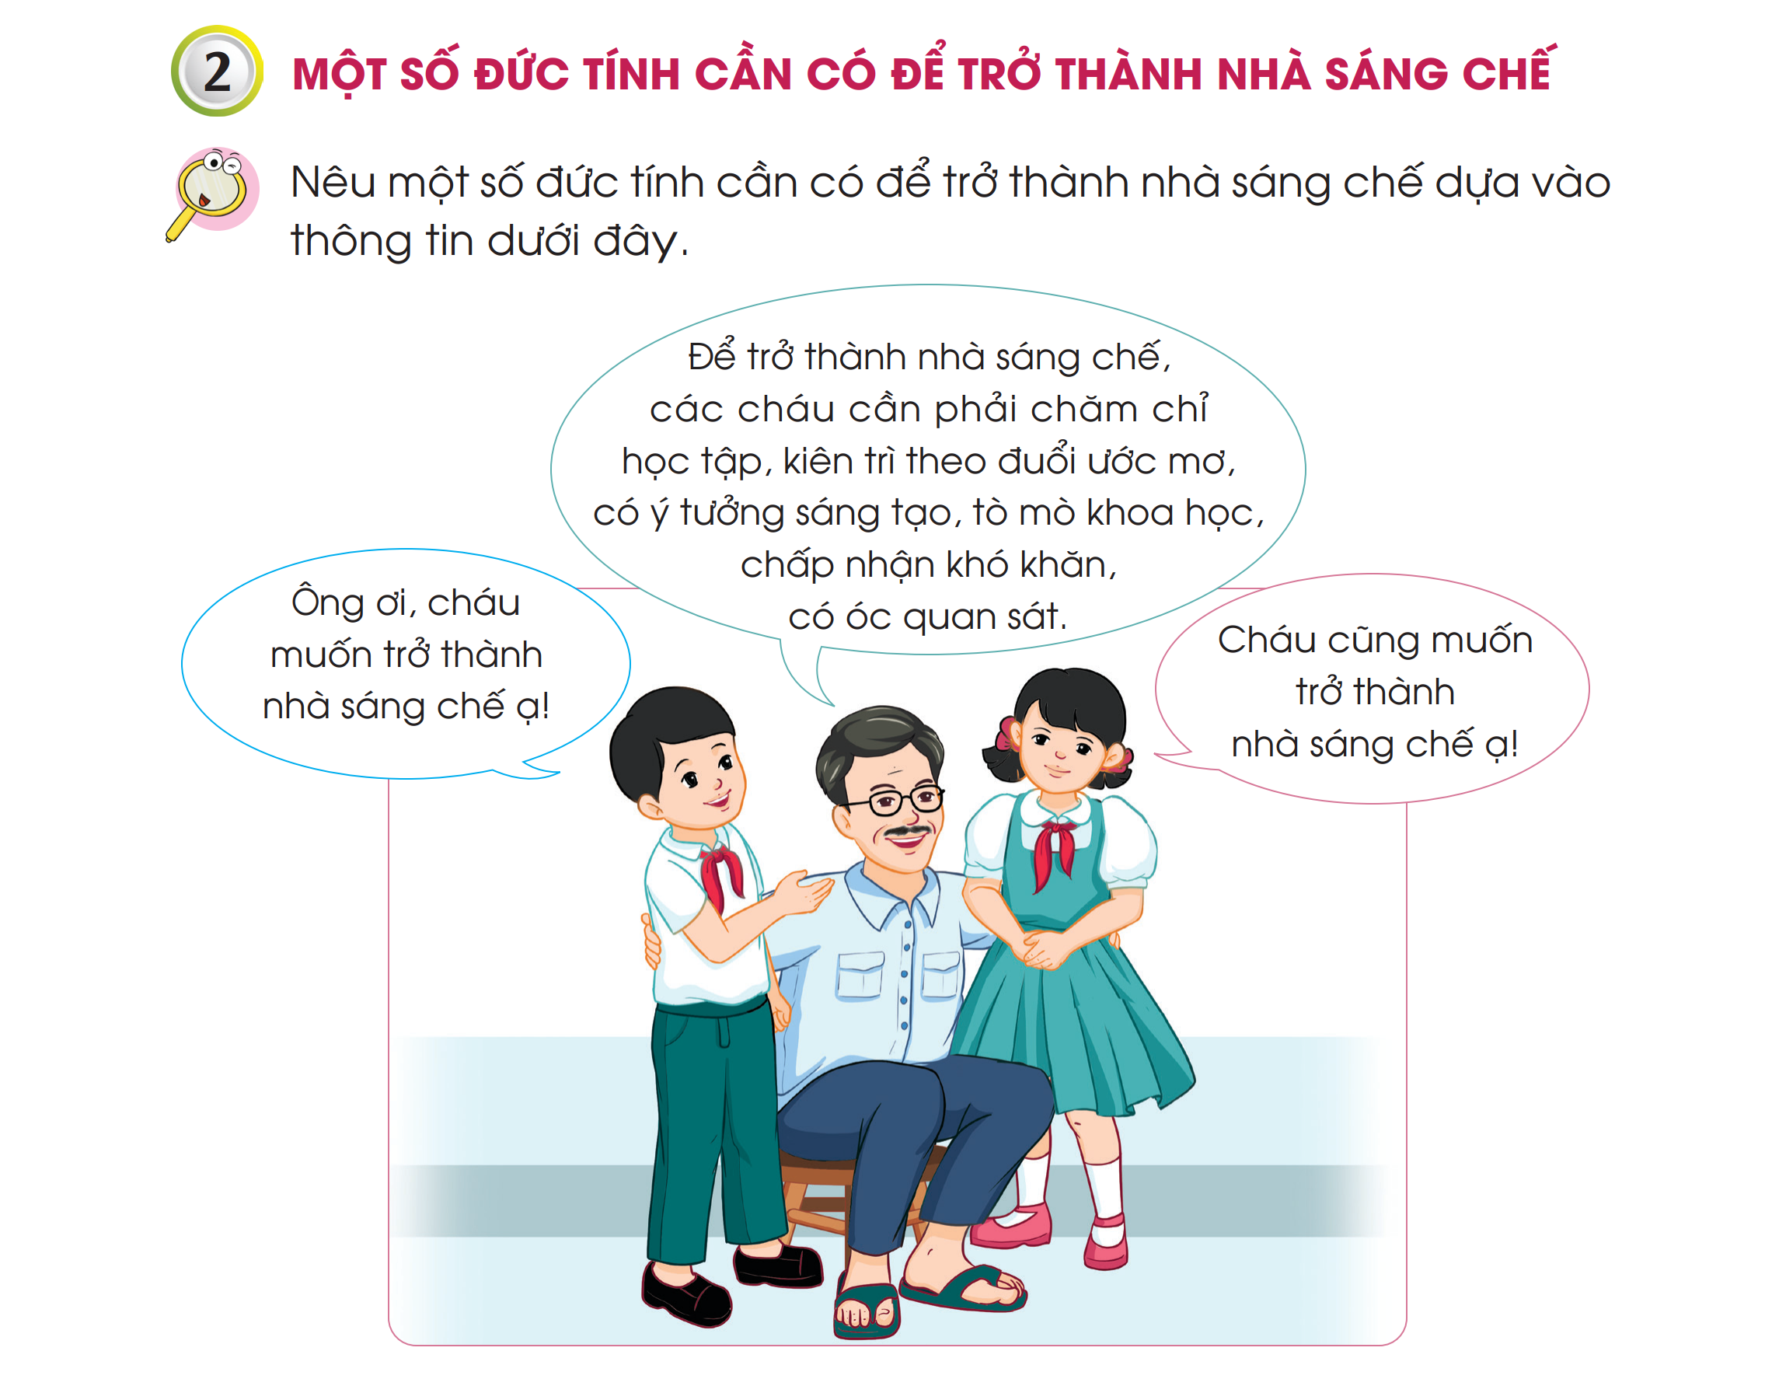


Slide 5

THẢO LUẬN NHÓM
Nêu một số đức tính cần có để trở thành
nhà sáng chế?

Slide 6






Chăm chỉ học tập
Ý tưởng sáng tạo
Tò mò khoa học
Kiên trì theo đuổi ước mơ
Chấp nhận khó khăn
Khả năng quan sát

Slide 7
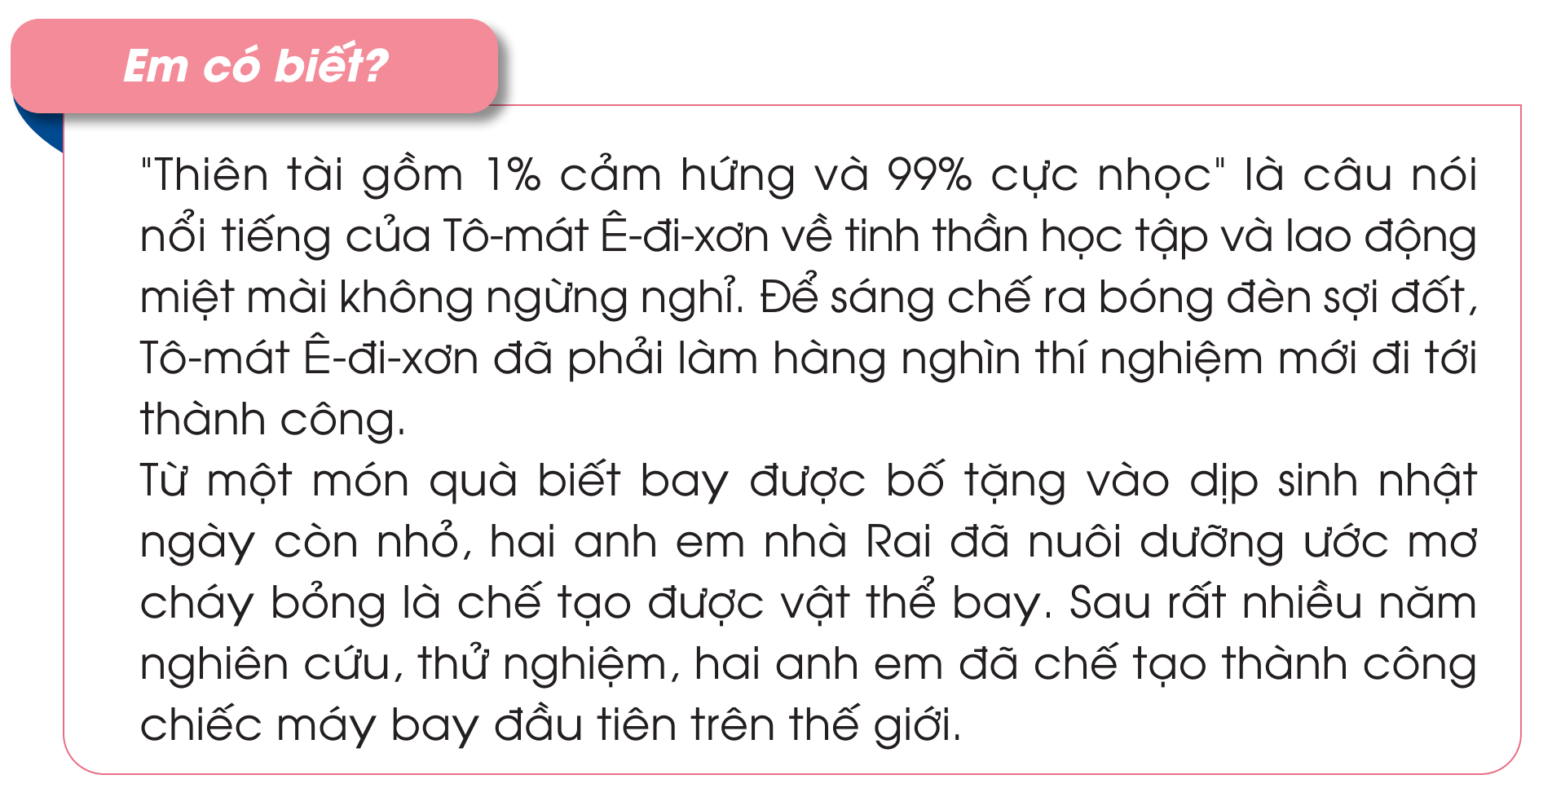

Slide 8
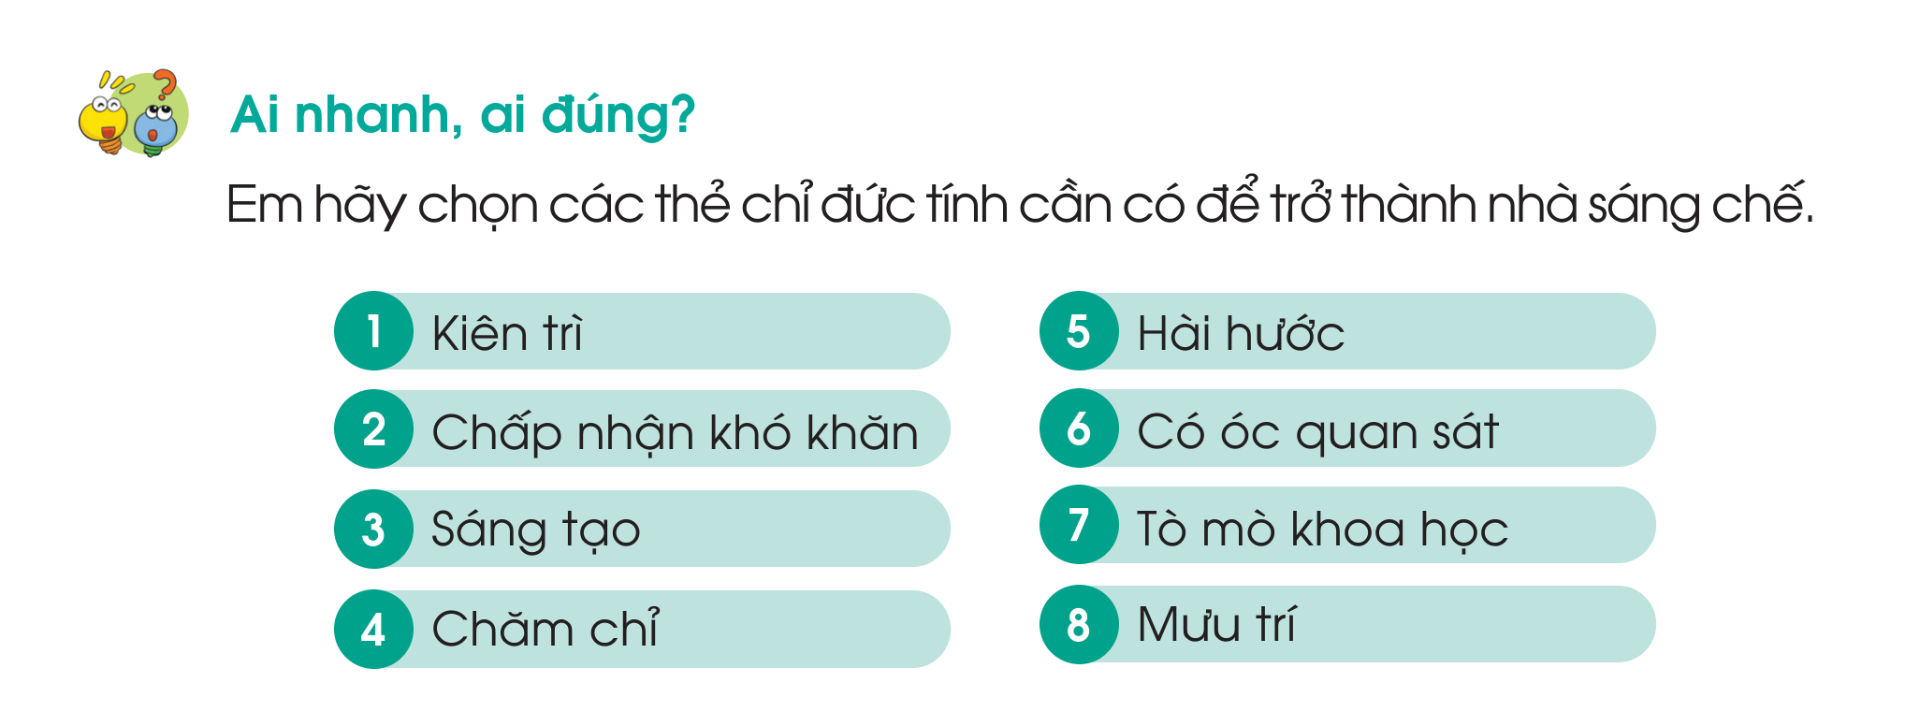

Slide 9


Slide 10


